Slide 1
TINYXML-2 项目阅读报告
郑皓之 计36 2023012168​

Slide 2

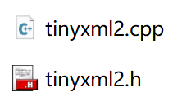
TINYXML-2 简介
什么是TinyXML-2？
简单来说，TinyXML-2 是一个小型、集成式的 C++ XML 编辑器，可以轻松完成XML文件的读取、解析、修改、打印、保存。超小的体积（仅两个文件）使其可以被轻松地集成到各类项目中。
TinyXML-2 使用Document Object Model (DOM)完成XML文件中类别、数据、注释、声明的统一化——XMLNode，即以“<”“>”组成的节点为基本单元完成XML的对象化，并通过XMLDocument完成XML的整体封装。

Slide 3
TINYXML-2 常用操作
创建XML对象： XMLDocument doc; 创建XMLElement指针： XMLElement* ele = ……;
从XML文件读取： doc.LoadFile("filename.xml"); 从char*中读取： doc.Parse(char* xml);
获取根元素： doc.RootElement();
创建新元素节点（NewComment等同理）： doc.NewElement(const char* name);
获取第一个子元素： ele.FirstChildElement(); 获取下一个兄弟节点： ele.NextSiblingElement();
获取元素属性值： ele.Attribute(const char* name); 设置文本： ele.SetText(const char* text);
在最初（最末同理）插入一个元素： ele.InsertFirstChild(XMLNode* addThis);
将节点转换为元素(文本、注释等同理) ： nod.ToElement(); 获取父节点 ： nod.Parent();
保存为XML文件 ： doc.SaveFile("filename.xml");
以树形结构打印到屏幕：
XMLPrinter printer; ;
doc.Print(&printer); ;
std::cout << printer.CStr() << std::endl;
所有操作依托于tinyxml2.cpp与tinyxml2.h
具体使用样例稍后在测试部分给出

Slide 4
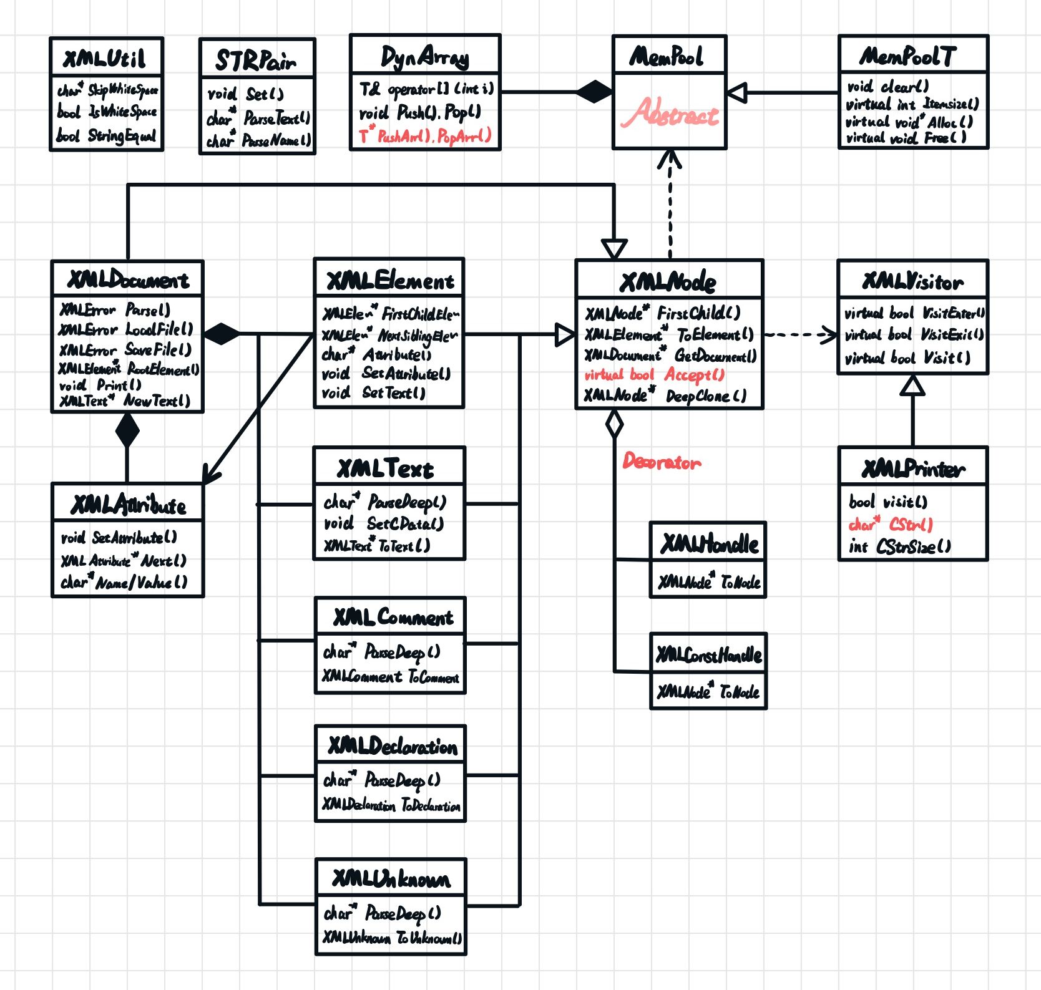
TINYXML-2 UML框架图
基座：
XMLUtil ：用于处理字符串和转换的静态实用函数
STRPair ：用于存储和管理键值对字符串
DynArray ：支持动态增长、弹出、推入的数组类
MemPool ：用于高效内存管理的抽象基类（内存池）
MemPoolT ：模板子类，用于高效内存分配和管理
XMLVisitor ：实现访问者模式以遍历XML文档节点
功能实现框架：
XMLNode ：所有节点的共同基类，存储结构信息
XMLElement/XMLText/
XMLComment/XMLDeclaration/XMLUnknown：
分别处理元素、文本数据、注释、声明和未知标识
XMLAttribute ：存储和管理 XML 元素的属性信息
XMLDocument ：表示整个 XML 文档，
提供解析、保存和管理接口
XMLPrinter ：将 XML 节点格式化并流式输出

Slide 5
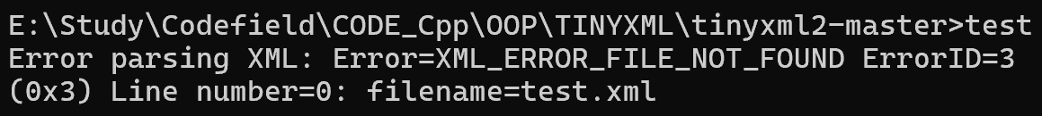
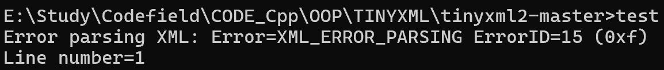
功能测试: XML文件读取&格式检查
可通过XMLDocument 创建文件对象
·通过LoadFile 接口进行文件读取
并自动调用Parse 接口进行XML格式检查
·通过Error 接口检测是否读取成功
·通过ErrorStr 抓取错误码并打印错误信息
<library>
<status>empty</status>
</library>
☺
# fileload_test_1.xml
NO SOURCE ☹
XMLDocument doc; // 创建一个XML文档对象
doc.LoadFile("test.xml"); // 从本地文件读取xml
if (doc.Error()) {
std::cerr << "Error parsing XML: ";
std::cerr << doc.ErrorStr() << std::endl;
return -1;
}
else std::cout << "File load completed.\n";
// 检查xml文件格式是否正确
<library>
<status>empty</status>
☹
# fileload_test_2.xml
←给出具体错误位置
# define _TEST_1_

Slide 6
功能测试: XML声明&注释&保存
·通过XMLDeclaration 实现XML声明的操作；通过XMLComment 实现XML注释的操作
·通过InsertFirstChild 在首个节点前插入；通过InsertEndChild 在最末节点后插入
·通过SaveFile 将XMLDocument 对象保存为XML文件
<library>
<book category="cooking">
<title lang="en">The Three-body Problem</title>
<author>Liu Cixin</author>
<year>2005</year>
<status>borrowed</status>
</book>
</library>
XMLDocument doc; // 创建一个XML文档对象
doc.LoadFile("test.xml"); // 从本地文件读取xml
XMLDeclaration* decl = doc.NewDeclaration
("xml version=\"0.1\" encoding=\"UTF-8\"");
doc.InsertFirstChild(decl); // 在最开始添加XML声明
XMLComment* cmt = doc.NewComment
("Welcome to THU Lib-XML system");
doc.InsertEndChild(cmt); // 在最后添加XML注释
doc.SaveFile("output.xml");
// 将XMLDocument对象保存为xml文件
SaveFile
<?xml version="0.1" encoding="UTF-8"?>
<library>
<book category="cooking">
<title lang="en">The Three-body Problem</title>
<author>Liu Cixin</author>
<year>2005</year>
<status>borrowed</status>
</book>
</library>
<!--Welcome to THU Lib-XML system-->
# fileload_test_3.xml
LoadFile
# define _TEST_2_

Slide 7
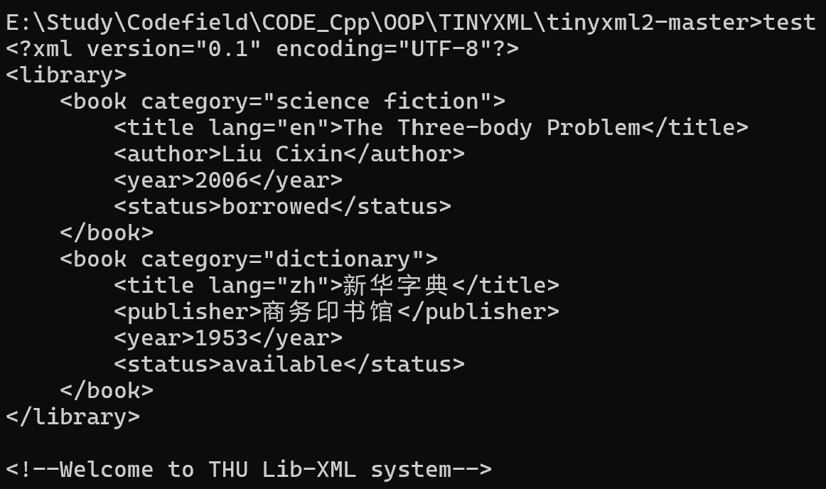
功能测试: XML修改&打印
·通过XMLElement 创建XML节点对象；可通过InsertFirstChild 等接口进行节点间连接
·通过SetText 设置/修改节点文本；另可通过SetValue/SetAttribute 设置/修改节点标签名/属性
·通过XMLPrinter 基于XMLVisitor 实现XMLDocument 对象的打印功能
XMLDocument doc; // 创建一个XML文档对象
doc.LoadFile("test.xml"); // 从本地文件读取xml
XMLElement* root = doc.RootElement(); // 获取根节点
XMLElement* newBook = doc.NewElement("book");
newBook->SetAttribute("category", "dictionary");
XMLElement* newTitle = doc.NewElement("title");
newTitle->SetAttribute("lang", "zh");
newTitle->SetText("新华字典");
newBook->InsertEndChild(newTitle);
XMLElement* newPublisher = doc.NewElement("publisher");
newPublisher->SetText("商务印书馆");
newBook->InsertEndChild(newPublisher);
XMLElement* newYear = doc.NewElement("year");
newYear->SetText("1953");
newBook->InsertEndChild(newYear);
XMLElement* newStatus = doc.NewElement("status");
newStatus->SetText("available");
newBook->InsertEndChild(newStatus);
root->InsertEndChild(newBook); // 添加新书
XMLPrinter printer;
doc.Print(&printer);
std::cout << printer.CStr() << std::endl; // 打印XML
<?xml version="0.1" encoding="UTF-8"?>
<library>
<book category=" science fiction">
<title lang="en">The Three-body Problem</title>
<author>Liu Cixin</author>
<year>2006</year>
<status>borrowed</status>
</book>
</library>
<!--Welcome to THU Lib-XML system-->
XMLPrinter
# fileload_test_4.xml
LoadFile
# define _TEST_3_

Slide 8
TINYXML-2 优点
为什么选择TinyXML-2？
TinyXML-2 完成了集成式的C++对象&XML文件的双向互转，通过类多态可以在C++框架内轻松完成XML文件的编辑。
TinyXML-2具有简单性、清晰性、普遍性的OOP设计特点。可适用于普遍XML的解析、编辑，且仅需数行代码即可完成，在仅有两个文件的前提下完成了大部分需要的功能并实现了高效的内存管理。使用模板模式，基于XMLNode派生出不同类型的节点并按需实现不同接口。注释简明且易于维护。
XMLCOMMENT
<!==comment==>
XMLPRINT
XMLELEMENT
<category>
XMLNODE
XMLTEXT
XMLDOCUMENT
<category>
TEXT
<!==comment==>
<?declaration?>
TEXT
<?declaration?>
<category>
…..
<\category>
XMLDECLARATION
<?declaration?>
XMLUNKNOWN
Parent/Child
存储结构信息
Savefile/Loadfile
提供接口
实现双向互转
派生为不同类别
实现多态
提供不同类型节点操作的不同功能

Slide 9
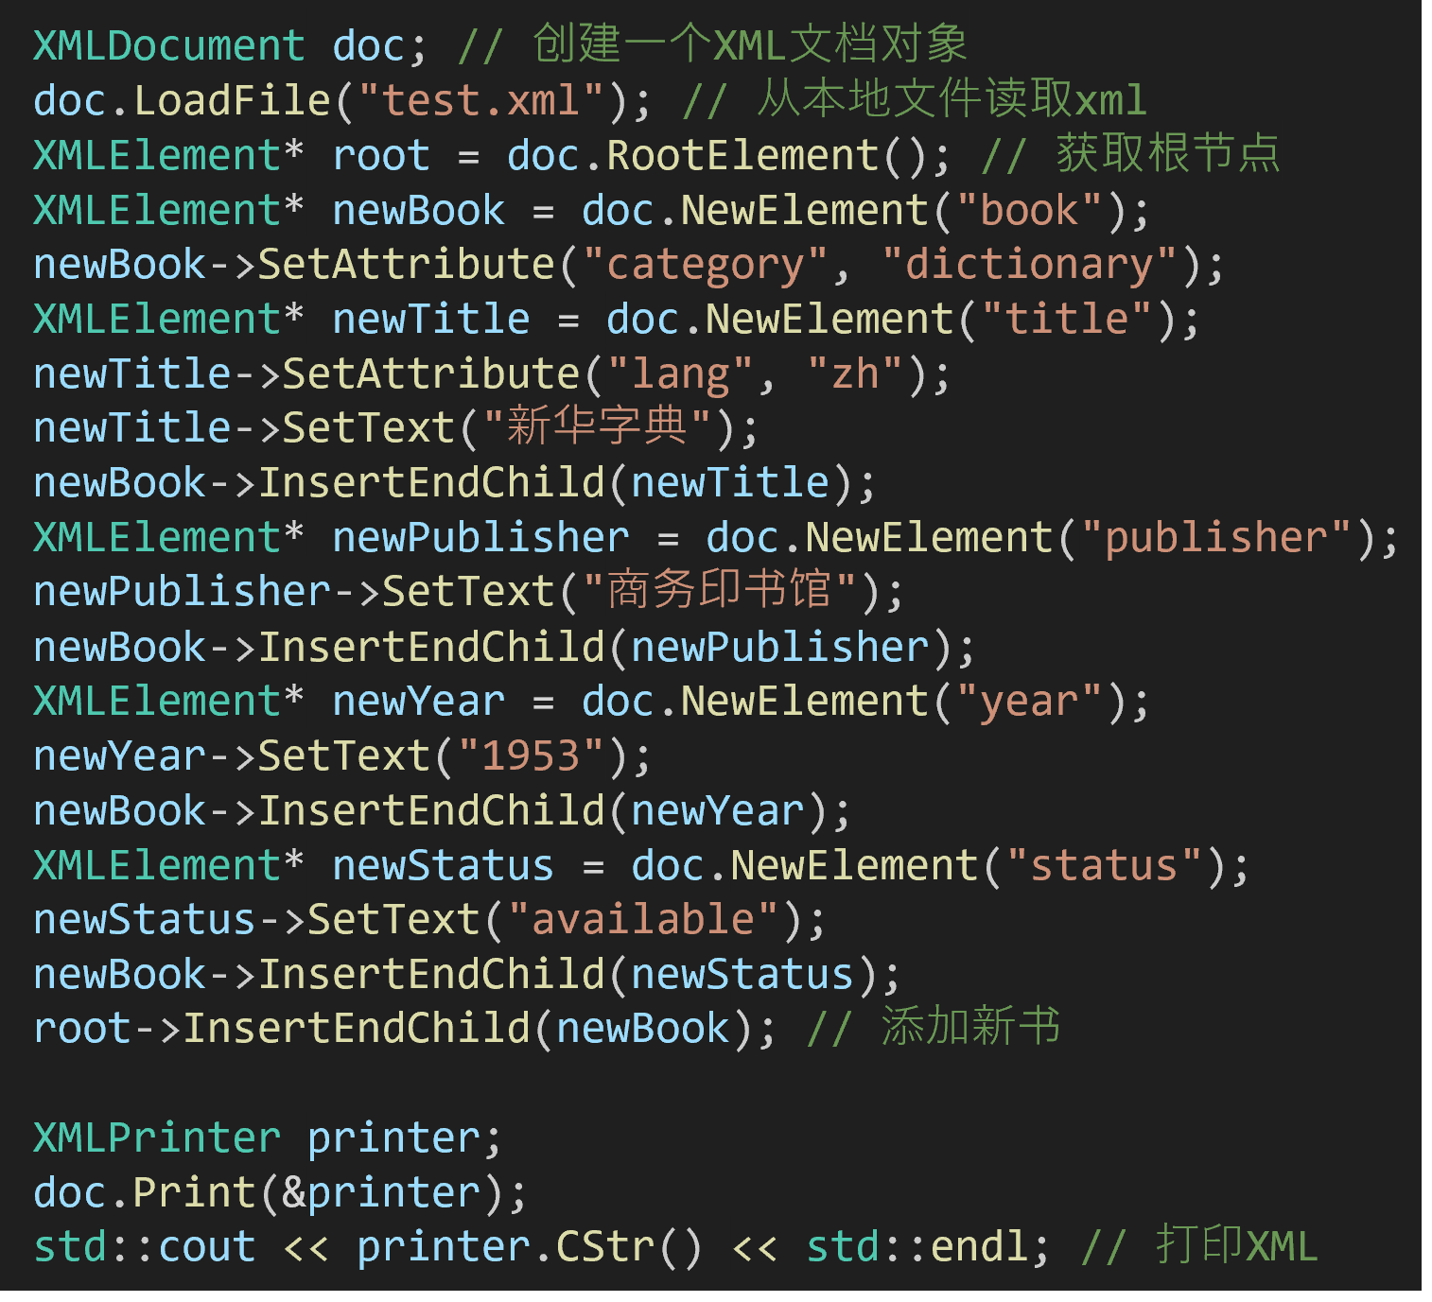
TINYXML-2 改进空间讨论
XML节点的插入并不便捷？
在之前给出的样例中不难注意到，TINYXML-2的XML节点插入只能通过右图的方式，在获取指向目标节点的指针后，不断通过创建新节点、挂载指针、通过指针赋值、插入回XMLDocument 的方式进行。这样的添加方式并不方便。我们希望提供更灵活的方案。
原因分析：TinyXML仅提供在内存池中新建一无连接节点的接口，每次创建的节点均为空，需要逐项赋值
XMLElement* NewElement( const char* name );
过于冗长

Slide 10
TINYXML-2 改进空间讨论
能否直接用XML文本创建新节点？
考虑到TinyXML2实现了XML与C++对象的双向互转，
我们希望拓展这一场景到XMLElement 等的接口中而非仅停留在XMLDocument 层次
可通过全新的方法实现：
XMLElement* NewElement_BY_XML(const char* xml);
首先调用Parse 接口对传入XML解析并以XMLDocument 格式存储
通过DeepClone(this) 完成对储存有传入XML的根节点的深度克隆（克隆其完整结构，包括所有子节点），返回XMLNode* 通用节点指针，再通过ToElement 完成向XMLElement 指针的转化
核心代码实现：
NewElement_By_XML 实现：(tinyxml2.cpp）
XMLElement* XMLDocument::NewElement_BY_XML(const char* xml) {
XMLDocument tempDoc; // 创建临时XMLDocument对象
tempDoc.Parse(xml); // 使用Parse方法编码传入的XML
if (tempDoc.Error()) {
return nullptr;
} // 若失败返回空指针
XMLElement* root = tempDoc.RootElement(); // 获取根节点
if (!root) {
return nullptr;
} // 若根节点不存在返回空指针
XMLElement* newElement = root->DeepClone(this)->ToElement();
// 通过DeepClone和ToElement方法获取新创建的newElement
return newElement;
}

Slide 11
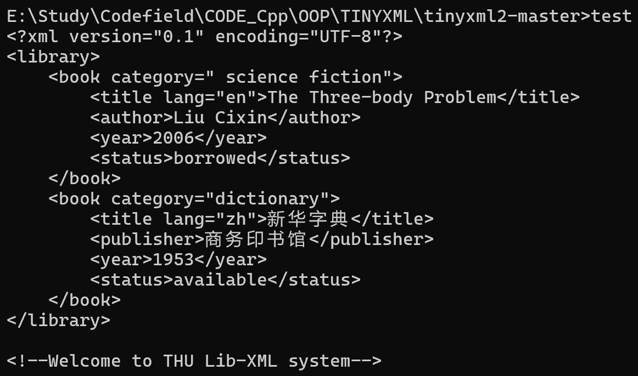
TINYXML-2 改进空间讨论
功能效果展示(若XML解析错误则报错)
<?xml version="0.1" encoding="UTF-8"?>
<library>
<book category=" science fiction">
<title lang="en">The Three-body Problem</title>
<author>Liu Cixin</author>
<year>2006</year>
<status>borrowed</status>
</book>
</library>
<!--Welcome to THU Lib-XML system-->
XMLDocument doc; // 加载XML内容
doc.LoadFile("test.xml"); // 从本地文件读取xml
const char* newXml = R"(
<book category="dictionary">
<title lang="zh">新华字典</title>
<publisher>商务印书馆</publisher>
<year>1953</year>
<status>available</status>
</book>
)"; // 测试 NewElement_BY_XML 方法
XMLElement* newElement = doc.NewElement_BY_XML(newXml);
if (!newElement) {
std::cerr << "Error creating new element from XML" << std::endl;
return -1;
} // 异常情况处理
XMLElement* root = doc.RootElement();
root->InsertEndChild(newElement); // 将新的元素添加到根元素
XMLPrinter printer;
doc.Print(&printer);
std::cout << printer.CStr() << std::endl; // 打印修改后的XML内容
# fileload_test_4.xml
# define _TEST_4_

Slide 12
TINYXML-2 改进空间讨论
能否把已存在的XMLElement作为NewElement传入？
更进一步的，我们能否复用已经创建好的XMLElement，进一步提升代码利用率，从XMLElement创建NewElement?
可通过重载方法实现：
XMLElement* NewElement(const XMLElement* ele);
首先检查传入XMLElement 的合法性
同样的，通过DeepClone(this) 完成对传入XMLElement的深度克隆（克隆其完整结构，包括所有子节点），返回XMLNode* 通用节点指针，再通过ToElement 完成向XMLElement 指针的转化
核心代码实现：
NewElement（XMLElement Version）实现：(tinyxml2.cpp）
XMLElement* XMLDocument::NewElement(const XMLElement* ele) {
if (!ele) {
return nullptr;
} // 检测传入ele是否合法
XMLElement* newElement = ele->DeepClone(this)->ToElement();
// 通过DeepClone和ToElement方法获取新创建的newElement
return newElement;
}

Slide 13
TINYXML-2 改进空间讨论
功能效果展示(为避免代码过长故略去异常情况处理)
<?xml version="0.1" encoding="UTF-8"?>
<library>
<book category=" science fiction">
<title lang="en">The Three-body Problem</title>
<author>Liu Cixin</author>
<year>2006</year>
<status>borrowed</status>
</book>
</library>
<!--Welcome to THU Lib-XML system-->
// 为避免代码过长故略去异常情况处理
XMLDocument doc, tmp; // 加载XML内容
doc.LoadFile("test.xml"); // 从本地文件读取xml
const char* newXml = R"(
<book category="dictionary">
<title lang="zh">新华字典</title>
<publisher>商务印书馆</publisher>
<year>1953</year>
<status>available</status>
</book>
)"; // 测试 NewElement_BY_XML 方法
tmp.Parse(newXml); // 通过tmp获得Element对象
// 复用已有Element
XMLElement* copiedElement = doc.NewElement(tmp.FirstChildElement());
// 将新的元素添加到根元素
XMLElement* root = doc.RootElement();
root->InsertEndChild(copiedElement);
// 打印修改后的XML内容
XMLPrinter printer;
doc.Print(&printer);
std::cout << printer.CStr() << std::endl;
# fileload_test_4.xml
# define _TEST_5_

Slide 14
TINYXML-2 改进空间讨论
通过对NewElement接口的拓展，
使得对XML节点的操作拥有更多选择
进一步改进思路：
·可将接口拓展至XMLNode等其他派生类
·针对上一条，可尝试在XMLNode层面提供通用接口，提高代码复用度
·尝试支持更多编码格式，如GB18030
·……

Slide 15
THANKS 谢谢观看
郑皓之 计36 2023012168​

